Slide 1
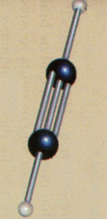
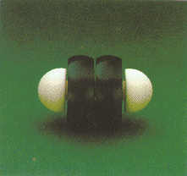
2.6 Αλκίνια - αιθίνιο ή ακετυλένιο
Μοριακοί Τύποι | Συντακτικοί Τύποι
C₂H₂ | HC≡CH αιθίνιο ή ακετυλένιο
C₃H₄ | HC≡C – CH₃ προπίνιο
C₄H₆ | HC≡C – CH₂CH₃ 1-βουτίνιο CH₃ – C≡C – CH₃ 2-βουτίνιο
Προέλευση – Παρασκευές
Τα αλκίνια λόγω δραστικότητας απαντούν σε μικρές ποσότητες στη φύση. Το μέλος της ομόλογης σειράς που παρουσιάζει ιδιαίτερο ενδιαφέρον είναι το ακετυλένιο το οποίο και θα εξετάσουμε αναλυτικότερα.

Slide 2
2.6 Αλκίνια - αιθίνιο ή ακετυλένιο
Παρασκευές ακετυλενίου
1. Βιομηχανικά, με πυρόλυση του μεθανίου στους1200 ºC
2. Με αφυδραλογόνωση 1,2-διχλωροαιθανίου με αλκο-ολικό διάλυμα NaOH ή ΚΟΗ.
αλκooλικό
CH
−
CH
+
2
NaOH
HC
≡
CH
+
2
NaCl
+
2
H
O
2
2
διάλυμα
2
Cl Cl

Slide 3
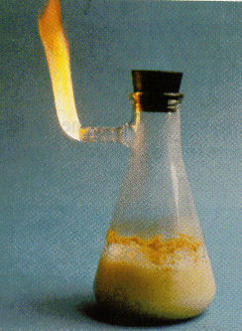
2.6 Αλκίνια - αιθίνιο ή ακετυλένιο
Φυσικές ιδιότητες ακετυλενίου
Οι φυσικές ιδιότητες των αλκινίων μοιάζουν με αυτές των αλκανίων και αλκινίων. Ειδικότερα, το ακετυλένιο είναι αέριο, άχρωμο, άοσμο, ελάχιστα διαλυτό στο νερό.
Χημικές ιδιότητες
Τα αλκίνια γενικώς, όπως τα αλκένια, είναι δραστικές ενώσεις. Οι χαρακτηριστικότερες αντιδράσεις που δίνουν είναι στην ουσία αντιδράσεις του τριπλού δεσμού άνθρακα - άνθρακα:

Slide 4
2.6 Αλκίνια - αιθίνιο ή ακετυλένιο
α. Αντιδράσεις προσθήκης
    Προσθήκη υδρογόνου
    Αυτή γίνεται παρουσία καταλύτη Pt, Pd ή Ni.
Προσθήκη αλογόνου (Cl2, Br2)
Προσθήκη υδραλογόνου

Slide 5
2.6 Αλκίνια - αιθίνιο ή ακετυλένιο
Προσθήκη HCN
Προσθήκη Η2Ο (ενυδάτωση αλκινίων)
β. Καύση

Slide 6
2.6 Αλκίνια - αιθίνιο ή ακετυλένιο
γ. Πολυμερισμός
δ. Αντιδράσεις όξινου υδρογόνου

Slide 7
2.6 Αλκίνια - αιθίνιο ή ακετυλένιο
ΣΥΝΘΕΣΕΙΣ ΑΚΕΤΥΛΕΝΙΟΥ
PVC
βινυλοχλωρίδιο
ΗCl
CH₄
πυρόλυση
Η₂Ο
CH≡CH
βενζόλιο
1,3-βουταδιένιο
καουτσούκ
Η₂Ο
CaC₂
ακεταλδεϋδη
αιθανόλη οξικό οξύ

